Slide 1
ОСНОВЫ ЭЛЕКТРОХИМИИ
Электрохимические процессы

Slide 2
Электрохимия - это наука, которая изучает процессы,
либо протекающие с возникновением электрического тока,
либо вызванные электрическим током.

Slide 3
Электрохимические процессы – это частный случай окислительно-восстановительных р-ций.
ОВР можно осуществлять двумя способами:
при прямом контакте окислителя и восстановителя, когда электроны переходят от восстановителя к окислителю непосредственно.
при пространственном разделении окислителя и восстановителя, когда электроны переходят по проводнику электрического тока - по внешней цепи.

Slide 4
Первый способ проведения ОВР
Zn + CuSO₄ = Cu + ZnSO₄
Zn⁰ + Cu²⁺ + SO₄²⁻ = Cu⁰ + Zn²⁺ SO₄²⁻
Zn
Zn ⁰ + Cu²⁺ = Zn²⁺ + Cu⁰
Cu²⁺
Zn⁰_{(металл)} - 2е⁻ = Zn²⁺ _{(раствор)}
Zn²⁺
Cu²⁺_{(раствор)} + 2е⁻ = Cu⁰_{(металл)}
CuSO₄

Slide 5
Второй способ проведения ОВР
Гальванический элемент Якоби- Даниэля
электродные процессы:
e_
(-) A: Zn⁰ – 2e Zn²⁺_{(р-р)}
(+) K: Cu²⁺_{(р-р)} + 2e Cu⁰
Zn
Cu
Zn + Cu²⁺ = Zn²⁺ + Cu
Zn + CuSO₄ = ZnSO₄ + Cu
ZnSO₄
CuSO₄
Краткая схема Г.Э.:
(-) А: Zn| ZnSO₄|| CuSO₄|Cu (+)K

Slide 6
Устройства, в к-рых энергия химической р-ции непосредственного преобразуется в электри-ческую энергию, называются химическими источниками электрической энергии или химическими источниками тока (ХИТ).
В технике ХИТы, в которых протекают необратимые реакции принято называть гальваническими элементами: их нельзя перезаряжать и можно использовать однократно.
ХИТы, в которых протекают обратимые реакции, называют аккумуляторами: их можно перезаряжать и использовать многократно.

Slide 7
Электродвижущая сила (ЭДС)
∆G < 0
при р = const и Т = const ∆G = ∆H – T·∆S,
где ∆Н = ∆U + p∆V, а ∆U = Q_{p} – A (A = p∆V + A_{эл} + …)
подставим ∆G = Q_{p} + p∆V – p∆V – А_{эл} – T·∆S
для обратимых процессов Q_{p} = T·∆S, следовательно
∆G = – А_{эл} = – q ∆E < 0
q = n F, где F = е– N_{A} = 96500 Кл (А·сек) = 26,8 А·час
∆G = – А_{эл} = – n F ∆E < 0 значит ∆E > 0
поскольку ∆E – разность потенциалов м. в-лем и ок-лем, то

Slide 8
Возникновение электродного потенциала
Me^{z+}(металл) Me^{z+}(раствор)
Zn
Cu
Двойной электрический слой
Zn²⁺
Cu²⁺
+φ
+φ
∆ φ = φ⁺
∆ φ = φ–
электродный потенциал
– φ
– φ

Slide 9
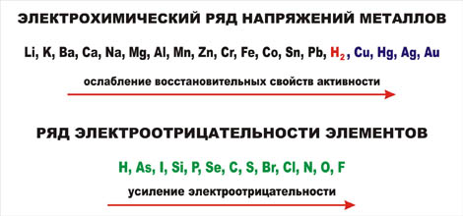
При изучении потенциалов различных электродных процессов установлено, что их величины зависят от трех факторов:
от природы веществ - участников электродного процесса,
от соотношения между концентрациями этих веществ и
от температуры системы.
Эту зав-сть выражает уравнение Нернста (В. Нернст, 1889 г.):
Стандартный электродный потенциал - это потенциал данного электродного процесса при конц-циях (активностях) всех участвующих в нем веществ, равных единице.

Slide 10
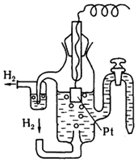
Водородный электрод
Для построения численной шкалы электродных потенциалов нужно потенциал какого-либо электродного процесса принять равным нулю. В качестве эталона для создания такой шкалы принят электродный процесс
2Н⁺ + 2е⁻ = Н₂.
Изменение энергии Гиббса в этой полуреакции при стандартных условиях, принимается равным нулю. Стандартный потенциал данного электродного процесса принят также равным нулю.
Рис. 3. Водородный электрод.
φ = φ° + 0,059 lg[H⁺] – 0,030 lgp_{H2}
φ = φ° + 0,059 lg[H⁺] = 0,059 lg[H⁺].
учитывая, что lg[H⁺] = – рН, получаем: φ = – 0,059 рН.

Slide 11
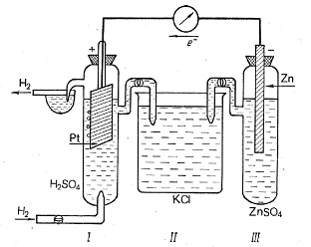
Определение величины электродных потенциалов
ΔE = φ_{x} – φ⁰_{H} =
= φ_{x} – 0
ΔE = φ_{x}

Slide 12
Концентрационные элементы
Pt, H₂ | H₂SO₄ || H₂SO₄ | H₂, Pt
C₁
C₂
φ₁ = – 0,059 рН₁
φ₂ = – 0,059 рН₂

Slide 13

Топливные элементы
К: 2Н₂ + ОН– + 4е– = 4Н₂О
е–
А: О₂ + 2Н₂О = 4ОН–+ 4е–
ΔЕ_{теор} = 1,229 В
ОН–
Н₂O
+
ΔЕ_{практ} = 0,7 – 0,9 В
-
Н₂
О₂
КОН

Slide 15
Задача 1. Определить знаки электродов в гальван. эл-те Co|CoCI₂||AICI₃|AI, указать анод и катод, объяснить механизм возникновения тока в данном элементе.
Решение:
е–
А(-) AI|AICI₃||CoCI₂|Co (+)К
Возникновение эл.тока в данном ГЭ связано с разной поляризацией электродов и протеканием ОВР.

Slide 16
Задача 2. Составьте схему гальван. эл-та, в основе к-рого лежит
р-ция: Mg+SnCI₂→MgCI₂+Sn. Напишите электронные ур-ния анодного и катодного процессов. Вычислите ЭДС этого элемента, если [Mg²⁺]=0,01моль/л, [Sn²⁺]=0,0001моль/л.
Решение:
A(–) Mg|MgCI₂||SnCI₂|Sn (+)K
А: Mg – 2е– = Mg²⁺
К: Sn²⁺ + 2е– = Sn
=(– 0,136) + (0,059/2)*lg0,0001 – (– 2,38) – (0,059/2)*lg0,01=
= 2,244 – 0,059 = +2,185 B

